Slide 1
2020-2021 EĞİTİM/ÖĞRETİM YILI ORTAÖĞRETİM DEMOKRASİ VE İNSAN HAKLARI DERSİ SUNUMU

Slide 2
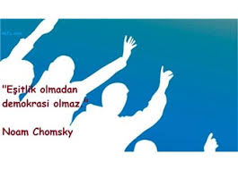

Slide 3
- Demokrasi sözcüğü, Eski Yunanca, “demos” (halk) ve “kratein” (yönetmek) sözcüklerinin birleşmesinden oluşmuş ve halkın egemenliği anlamına gelir.
- Demokrasinin tanımı: "Halkın, halk tarafından, halk adına yönetilmesi" yani halkın kendi kendini yönetmesidir.
- Demokrasi sözcüğünü MÖ 5. yüzyılda ilk kullanan Yunanlı Tarihçi Herodot’tur.

Slide 4
- Demokrasinin ilk örneklerine Eski Yunan site devletlerinde rastlarız.
- Eski Yunan site devletlerinde, doğrudan demokrasi modeli uygulanmıştır.

Slide 5
DEMOKRASİNİN GELİŞİMİ AÇISINDAN ÖNEMLİ OLAYLAR
- Orta Çağ'da demokrasinin gelişmesi açısından en önemli olay, İngiltere’de kralın yetkilerini halk adına sınırlayan “Magna Carta Libertatum"un (Büyük Özgürlük Fermanı) imzalanmasıdır.
18. yüzyılda demokrasi hızla yükselen bir değer hâline gelmiştir. Bu yüzyılda, "Amerikan Bağımsızlık Bildirgesi" ve "Fransız İnsan ve Yurttaş Hakları Bildirgesi" yayımlanmıştır. 1788 yılında kabul edilen Amerikan anayasası, hükümetlerin seçimlerle kurulmasını ve insan hak ve özgürlüklerinin güvence altına alınmasını sağladı.

Slide 6
OSMANLIDA DEMOKRASİ HAREKETLERİ
Osmanlıda ilk demokrasi hareketlerinin "Senedi İttifak" (1808) ile başladığını söyleyebiliriz.
Tanzimat Fermanı (1839)
Islahat Fermanı (1856)
I. Meşrutiyetin ilanı (1876)
II. Meşrutiyetin İlanı (Kanun-i Esasi) 1908

Slide 7
DEMOKRASİNİN İLKELERİ:
- Hukuk devleti ve hukukun üstünlüğü
- Güçler ayrılığı
- Siyasi partiler
- Çoğulculuk
- İnsan haklarına dayalı olma
- Sivil toplum
- Seçimler
- Laiklik

Slide 8
- Hukuk devleti ve hukukun üstünlüğü : Ülkeyi yönetenler, bütün eylem ve icraatlarında kanunlara uymakla yükümlüdür.
İdareciler keyfî davranamazlar. Kaynağı kanuna dayanmayan hiçbir yetkiyi kullanamazlar.
Hukuk devletinde, idare etme yetkisi kanunlara dayanır. Kanunlar da anayasaya ve evrensel hukuk kurallarına aykırı olamaz.
Herhangi bir uyuşmazlık durumunda hukukun hakemliğine başvurulur. Hukukun verdiği karar başta yürütme organı olmak üzere herkesi bağlar.

Slide 9
- Güçler ayrılığı : Yasama, Yürütme ve Yargı güçlerinin, devletin farklı kurumlarına verilmesidir. Bu ilke iktidarın tek elde toplanmasını engeller.
Yasama ve yürütme güçlerinin bir elde toplandığı rejimlere “güçler birliği”, bu yetkilerin birbirinden bağımsız ayrı organlara verildiği sistemlere ise “güçler ayrılığı” adı verilmektedir.

Slide 10
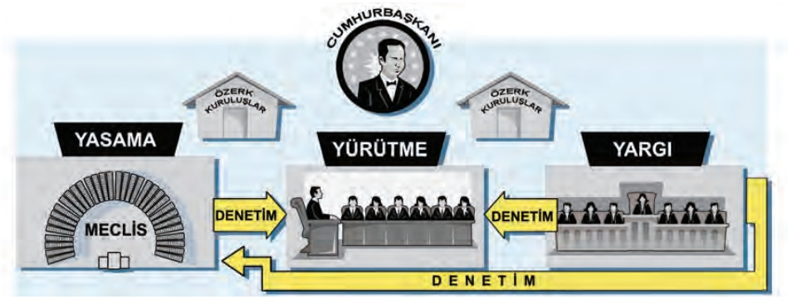
- Güçler ayrılığı :

Slide 11
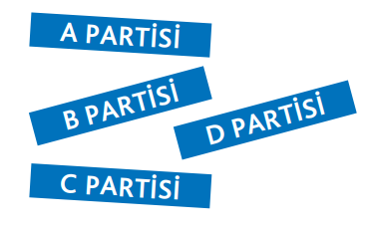
Siyasi partiler : Demokrasinin vazgeçilmez unsurlarındandır.
Partiler aracılığı ile farklı fikirler parlamentolarda temsil edilir.
Demokratik ülkelerde siyasi partiler, bireylerin aktif siyaset yapacakları alanlardan biri ve en önemlisidir.
Çeşitli siyasi anlayışlar, partiler aracılığı ile propaganda yapar, seçimlere katılır ve çoğunluğu sağlayarak iktidar olur.
Siyasi partiler bir anlamda siyasi görüşleri iktidara taşıyan araçlardır.
Ülkemizde ve pek çok demokratik ülkede çok partili sistem uygulanır.

Slide 12
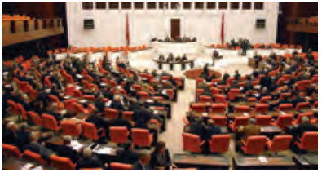
- Çoğulculuk: Bu ilke gereği genel seçimlerde en çok oyu alan dolayısıyla en fazla milletvekilliğini kazanan parti, yeterli milletvekili sayısına ulaşmış ise ülkeyi yönetme ve hükûmeti kurma hakkına sahip olur.

Slide 13

- İnsan haklarına dayalı olma:
-Bu ilke tüm insanların hak ve saygınlık açısından eşit ve özgür olarak doğduğu anlayışına dayanır.
-İnsan hakları bireye bağımsız seçim yapma ve yeteneklerini geliştirme özgürlüğü sağlar.

Slide 14
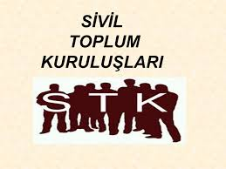
- Sivil toplum:
Sivil toplum birbirleriyle ortak amaçlara sahip olan insanların oluşturdukları grupların, seslerini ve isteklerini daha fazla duyurabilmelerini sağlayan kuruluşlardır.
-Bu kuruluşlar, demokrasi için önemli bir unsur olan katılımı güçlendirir. Aynı zamanda halkın, temsilcilerini denetleyebilmelerini ve kendi amaçlarına ulaşmak için kamuoyu oluşturabilmelerini sağlar.
Bazı Sivil Toplum Kuruluşları:
-Dernekler
-Vakıflar
-Sendikalar
-Meslek Odaları

Slide 15
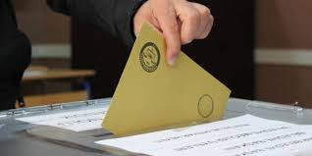
Seçimler : Ülkeyi yönetecek iktidar, ülkeye vatandaşlık bağı ile bağlı olan ve seçme yeterliliğine sahip vatandaşlar tarafından belirlenir.
Demokratik seçimlerin bazı ilkeleri vardır:
*oy kullanma hakkı
*serbest seçim
*bir birey bir oy
*gizli oy açık sayım
*seçmen tercihlerinin adaylar ve siyasi partiler arasında rekabet ortamında ortaya çıkması gibi.

Slide 16
Anayasa'nın 76. maddesine göre seçilme hakkı;
25 yaşını dolduran
en az ilkokul mezunu olma
kısıtlı olmama
askerliğini yapma gibi seçilme şartlarını taşıyan herkese tanınmıştır.
Anayasa'nın 67. maddesine göre seçme hakkı;
Ülkeye vatandaşlık bağı ile bağlı olan 18 yaşını doldurmuş herkes seçme hakkına sahiptir.
NOT: silah altında olan er ve erbaşlar, askeri öğrenciler, ceza ve infaz kurumlarında bulunan hükümlüler seçme ve seçilme hakkını kullanamazlar.

Slide 17
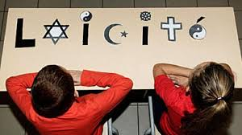
Laiklik: Laiklik, din ve devlet işlerini birbirinden ayırması ve inanç özgürlüğünü güvenceye alması bakımından oldukça önemlidir.
Laiklik anlayışının geçerli olduğu toplumlarda devlet, bütün inançlara eşit mesafededir ve her inancın toplumda yaşam bulması için gerekli ortamı sağlamıştır.
Devlet, belli bir inancı dayatmadığı gibi kimsenin de dayatmasına müsaade etmez.
Laiklik anlayışının yerleştiği toplumlarda insanlar, inancından dolayı kimseye küçük düşürücü söylem ve davranışlarda bulunmaz. Aksine her inanca karşı geniş bir tolerans anlayışı gelişmiştir.

Slide 18
DEMOKRASİNİN TEMEL DEĞERLERİ:
EŞİTLİK
ÖZGÜRLÜK
ADALET
FARKLILIKLARA SAYGI
TOLERANS
UZLAŞMA
Demokrasinin bu değerleri ön plana çıkarması aile, okul ve toplumun daha demokratik ve daha insancıl bir yapıya kavuşmasını sağlamaktadır.

Slide 19
"İyi vatandaş kimdir ve özellikleri nelerdir?"
Antik Çağ'da iyi insan iyi vatandaş olarak düşünülüyordu. Ancak Aristoteles bunun doğru olmadığını, iyi vatandaşın daha başka özellikler taşıması gerektiğini savundu.
- Günümüzde iyi vatandaş demokratik, etkin ya da aktif vatandaştır, biçiminde yanıtlanmaktadır.

Slide 20
Demokratik vatandaşın özellikleri:
-Hak ve özgürlüklerini bilen
-Görev ve sorumluluklarını yerine getiren
- Katılımcı, özgür ve bağımsız davranabilen
- Demokrasinin ilke ve değerini önemseyen, onları yaşam tarzı hâline getiren, bu ilke ve değerleri koruyan bir bireydir.

Slide 21
Demokrasinin Uygulanma Biçimleri
a. Doğrudan Demokrasi :
Eski Yunan Şehir Devletleri
İsviçre Kantonları
b. Yarı Doğrudan Demokrasi
Yarı Doğrudan Demokrasinin araçlarına (referandum, halk vetosu vb.) İtalya'da başvurulur.
c. Temsilî Demokrasi
Parlamenter Sistem (Türkiye)
Başkanlık Sistemi (ABD)
Yarı Başkanlık Sistemi (Fransa)
Meclis Hükûmeti (İsviçre)

Slide 22
Doğrudan Demokrasi :“Doğrudan hükümet" de denilen doğrudan demokrasi, halkın egemenliğini bizzat ve doğrudan doğruya kullandığı demokrasi tipidir.
Doğrudan demokraside devlet için gerekli olan bütün kararlar, yurttaşlar topluluğu tarafından aracısız ve temsilcisiz olarak bizzat alınır.
Doğrudan demokrasi, halkın halk tarafından yönetilmesini öngörmektedir. Dolayısıyla doğrudan demokrasi sistemi, demokrasinin ideal anlamına en yakın olan sistemdir.
Günümüzde doğrudan demokrasi sadece İsviçre’nin bir küçük dağ kantonunda ve dört yarım-kantonunda uygulanmaktadır. Bunlar Glaris Kantonu ile Aşağı ve Yukarı Unterwald, İç ve Dış Appenzell.

Slide 23
Yarı Doğrudan Demokrasi :
Yarı doğrudan demokrasi, egemenliğin kullanılmasının halk ile temsilcileri arasında paylaştırıldığı demokrasi biçimidir.
Egemenliğin kullanımının esasen halkın seçtiği temsilcilere bırakılması nedeniyle temsilî demokrasiye; referandum, halk vetosu gibi araçlarla seçmenlerin egemenliğini doğrudan kullanılmasına olanak sağladığı için de doğrudan demokrasiye benzetilmektedir.
Bu anlamda yarı doğrudan demokrasi, temsilî demokrasi ile doğrudan demokrasinin birleşimidir.
Yarı doğrudan demokrasi sisteminde egemenliğin kullanımı esasen halkın seçtiği temsilcilere verilmiştir. Ancak bazı durumlarda, referandum gibi araçlarla seçmenler de egemenliğin kullanılmasına doğrudan doğruya katılırlar.
Not: Yarı doğrudan demokrasi sisteminin, İsviçre ve İtalya’da uygulandığını söyleyebiliriz.

Slide 24

Yarı doğrudan demokraside halkın kullandığı araçlar
- Referandum
- Halk Vetosu
- Halk Teşebbüsü
- Temsilcilerin Azli

Slide 25
1. Referandum (Halk Oylaması): Parlamento tarafından kabul edilen veya edilecek olan bir kanun metninin halkın onayına sunulmasıdır.
2. Halk Vetosu: Parlamento tarafından usulüne uygun olarak kabul edilen kanunun, halkın inisiyatifiyle değiştirilmesi ya da ortadan kaldırılmasıdır.

Slide 26
3. Halk Teşebbüsü: Referandum ve halk vetosu istenmeyen kanunu engelleyebilir ama halkın istediği kanunun çıkmasını sağlayamaz. İşte halkın istediği ama parlamentonun çıkarmaya yanaşmadığı kanunun çıkarılmasını sağlayacak yarı-doğrudan demokrasi aracı halk teşebbüsüdür.
4. Temsilcilerin Azli: Halkın, çalışmasından memnun kalmadığı temsilcilerini görevden almasına imkân veren bir usuldür. Bu usulde, temsilcisinden memnun kalmayan seçmenler, temsilcinin görevden alınmasını ve yerine yeni birisinin seçilmesini kararlaştırabilir ve bunun gereğinin yapılması için baskı uygulayabilirler.

Slide 27
Temsilî Demokrasi: “Temsilî hükûmet" de denilen temsilî demokrasi, halkın egemenliğini seçtiği temsilciler aracılığı ile kullanması demektir. Referandum gibi araçlarla halkın yönetime doğrudan doğruya katılmasının mümkün olmadığı temsilî sistemlere “saf temsilî demokrasi" adı verilir. Temsilî demokrasi sistemi teorik olarak “millî egemenlik Teorisi”ne dayanmaktadır.
Bu sistem hâlihazırda Almanya, İngiltere, Türkiye, Japonya, ABD, Hollanda, vb. ülkelerde uygulanmaktadır.

Slide 28
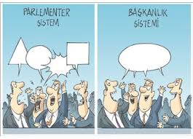
Temsili Demokrasinin Uygulama Biçimleri
1) Parlamenter sistem
2) Başkanlık sistemi
3) Yarı başkanlık sistemi
4) Meclis hükümeti sistemi

Slide 29
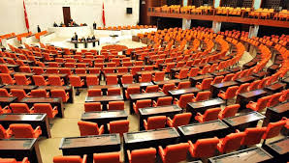
Parlamenter Sistem:
-Parlamenter sistemde kuvvetler ayrılığı ilkesi geçerlidir.
-Yasama, yürütme ve yargı organları hukuken birbirinden ayrı ve bağımsızdır.
-Yürütme, yasamanın içinden çıkar ve yasamanın güvenoyunu almak zorundadır.
Ayrıca yürütmenin her türlü uygulaması, yasama ve yargı organları tarafından denetlenmektedir

Slide 30
Bu sistemde yürütme yetkisi bakanlar kurulu, devlet başkanı/cumhurbaşkanı tarafından kullanılır.
Bakanlar kurulu yürütmede daha aktif bir rol oynar. Parlamenter sistemlerde çoğunluk ilkesi esastır.
Genellikle mecliste çoğunluğu sağlayan parti, hükûmet görevini üstlenir ve bu partinin başkanı başbakan olur.
Bir parti tek başına çoğunluğu sağlayamaz ise koalisyon hükûmeti kurulur.
Bakanlar kurulunun parlamentoya karşı sorumluluğu bulunmaktadır.
Bakanlar kurulu meclise karşı sorumluluklarını yerine getirmezse meclis güven oylaması isteyebilir ve hükûmeti düşürebilir.

Slide 31
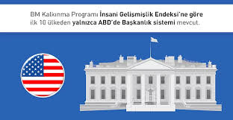
2. Başkanlık Sistemi:
-Başkanlık sisteminde yürütme görevini halkın seçtiği başkan ve başkanın belirlediği bakanlar kullanır.
-Bu sistemde bakanlar başkana karşı sorumludur.
-Yasama görevini halk tarafından seçilen meclis ve yargı görevini ise bağımsız mahkemeler yerine getirir.
-Hükûmet üyeleri, başkan tarafından seçilir ve başkan tarafından görevden el çektirilir.
Hükûmet üyeleri yasama organı içinden de seçilebilir ancak iki görevi birden yürütmelerine izin verilmediğinden seçildikten sonra yasama organı üyelikleri düşürülür.
-Başkan ve onun atayacağı bakanlar, yasamadan güvenoyu almak zorunda değildir. Başkan ve bakanları meclisin azletme yetkisi yoktur.

Slide 32
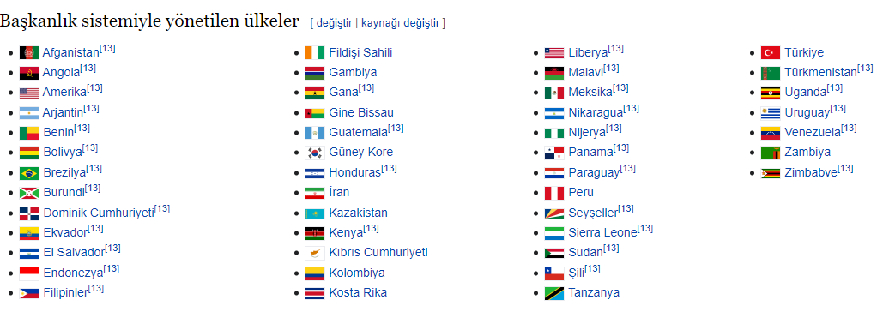

Slide 33

3. Yarı Başkanlık Sistemi:
-İkili otoriteye sahip bir sistemdir. Yürütme yetkisi halk tarafından seçilen devlet başkanı ile meclis güvenine dayanan hükümet başkanı arasında paylaşılır.
-Başbakan ve kabinesi meclise karşı sorumludur. Başbakan hükûmeti kurabilmek için güvenoyu almak ve kararlarını uygulamaya dönüştürmek için meclisin çoğunluğunun desteğini almak zorundadır.
-Bu sistemde, başkana olağanüstü yetkiler verilmiştir. Başkan meclisi feshetme, erken seçim kararı alma, kimi meclis kararlarını halk oyuna götürme, dış politikayı belirleme vb. yetkileri çoğu zaman tek başına kullanır.

Slide 34
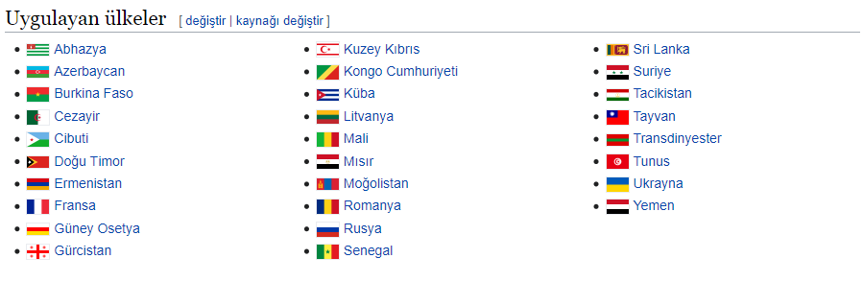

Slide 35
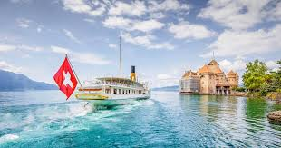
4. Meclis Hükûmeti :
-Meclis hükûmeti sisteminde, meclisin yani yasamanın üstünlüğü vardır. Güçler ayrılığı değil güçler birliği vardır.
-Meclis, yasama ve yürütme yetkisini birlikte kullanır. Bu sistemde yürütme kurulu meclis tarafından seçilir, yürütme kurulu meclis adına yürütme görevini yerine getirir.
-Yürütme kuruluna meclis tarafından bakanlar tayin edilir. Her bakan bakanlığının icraatları konusunda meclise karşı sorumludur. Ayrıca bir başbakan görevlendirilmez.

Slide 36
-Meclis ile yürütme kurulu görüş ayrılığına düşerse yürütme kurulu, meclisin aldığı karar doğrultusunda hareket etmek zorundadır. Meclis böyle bir durumda yürütme kurulunu tamamen ya da kısmi olarak yenileyebilir.
Bu sistemde, diğer sistemlerde olduğu gibi birtakım yetkilerle donatılmış bir devlet başkanlığı yoktur.
Devlet başkanlığı görevi sembolik bir görevdir. Meclis tarafından seçilen bir üye tarafından meclis adına yürütülür. Yabancı devlet başkanlarının karşılanması gibi törensel görevleri yerine getirir.
İsviçre meclis hükümeti sistemi içindedir.

Slide 37
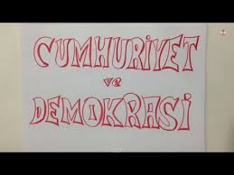
Cumhuriyet ve Demokrasi Ayrımı
Cumhuriyet, yöneticilerin seçme yeterliliğine sahip vatandaşlar tarafından belirli ve düzenli aralıklarla yapılan seçimler sonucunda belirlenmesine dayanan devlet şeklidir. Temel göstergesi, yöneticilerin seçilme yeterliliğine sahip halk tarafından seçilmesi ve bu seçimin periyodik aralıklarla tekrarlanmasıdır.
Demokrasi ise çok partili siyasal sistemin geçerli olduğu, seçimlerin genel ve eşit oy ilkesine dayanılarak özgür, adil ve hâkim güvencesinde yapıldığı, çoğunluğu elde eden partinin iktidar olduğu, muhalefetin temsil edildiği, temel insan hak ve özgürlüklerinin anayasal güvenceye alındığı, azınlık haklarının korunduğu ve herkesin kanun önünde eşit sayıldığı yönetim biçimidir.

Slide 38
Ülkemizde Demokratik Sistemin İşleyişi
Ülkemiz, temsilî demokrasinin bir çeşidi olan cumhurbaşkanlığı hükûmet sistemi ile yönetilmektedir.
Bu sisteme, 16 Nisan 2017 tarihinde yapılan anayasa değişikliği ile yasal ve 24 Haziran 2018 tarihinde yapılan genel seçimlerle fiilî olarak geçilmiştir.
Genel ve eşit oy ilkesine göre hâkim güvencesinde yapılan genel seçimlerde seçmenler, hem üye sayısı 600’e çıkarılan yasamayı oluşturacak TBMM üyelerini hem de yürütmeyi teşkil edecek cumhurbaşkanını seçmişlerdir.
Yeni sistemin ilk cumhurbaşkanı olarak Recep Tayyip Erdoğan seçilmiştir. Cumhurbaşkanı, anayasanın ve ona uygun olarak çıkarılan yasaların kendisine verdiği yetkiyi kullanarak bir cumhurbaşkanı yardımcısını, on altı bakandan oluşan kabinesini, bağlı kurul ve kuruluşları oluşturarak göreve başlamıştır.
Güçler ayrılığı ilkesinin geçerli olacağı yeni sistemde; TBMM yasama görevini, bağımsız mahkemeler yargı görevini ve cumhurbaşkanı da yürütme görevini üstlenmiştir.

